Slide 1
Минерагенические карты
Ведущий научный сотрудник отдела сводного и обзорного ГК
Тихомиров Игорь Николаевич

Slide 2
Уважаемые коллеги!
При минерагенических исследованиях и составлении карт выделение новых перспективных площадей и структур является одной из важнейших задач.
На картах закономерностей размещения месторождений в комплектах Госгеолкарт-1000/3 перспективные объекты выделяются довольно просто. В качестве рудных районов и рудоносных зон на картах оконтуриваются значительные площади (до нескольких тысяч км²), на которых известны месторождения и проявления различных полезных ископаемых независимо от их возраста (иногда от докембрия до голоцена). Включаются в эти площади и современные россыпи. В пределах рудных районов и рудоносных зон, или независимо от них, на картах масштаба 1:200 000 выделяются рудные узлы и рудные зоны, где плотность рудных объектов выше, чем на остальной территории. Границы минерагенических объектов устанавливаются достаточно произвольно. Так, например, выделялись минерагенические объекты на опубликованных картах масштабов 1:1 000 000 и 1:200 000 одного из районов Востока России:

Slide 3
Уран-бериллий-молибден-золоторудно-россыпная минерагеническая область (Au, Mo, Be, U/Pz₂₋₃-KZ);
Марганец-уран-золоторудно-россыпной минерагенический район (Au, U, Mn/PZ₁, PZ₂₋₃, KZ);
Медно-свинцово-цинковая минерагеническая зона (Zn, Pb, Cu/RF_{1,} V-Є).
Возрастной диапазон различного оруденения в пределах этих металлогенических структур от рифея до кайнозоя.
По-существу, именно для таких рудных районов, узлов и других минерагенических структур, «сформированных» из фрагментов сохранившихся структур разных эпох и видов оруденения, и определяются прогнозные ресурсы на обоих масштабах Госгеолкарт.
Не требует особых доказательств положение о том, что особенности геологического развития и строение любой территории в разных эпохи были неодинаковы. Не одинаковы, естественно, и закономерности размещения месторождений.

Slide 4
Никаких закономерностей такие карты выявить не могут, не позволяют они наметить и новые перспективные площади, однако с благословения Федерального Агентства они продолжают составляться и издаваться в соответствии с действующими нормативно-методическими руководствами, разработанными во ВСЕГЕИ. Руководства предусматривают, что на картах закономерностей размещения месторождений и на геологических картах масштабов 1:200 000 и 1:1 000 000/3 выделяются одни и те же объекты. При таком подходе карты разных масштабов без генерализации или детализации можно получать простым увеличением или уменьшением одного оригинала. То же самое происходит и с серийными легендами.

Slide 5
Один из базовых принципов картографии заключается в том, что при изменении масштаба карт должны изменяться и таксономические категории выделяемых объектов. При переходе с масштаба 1:200 000 на 1:1 000 000 на картах должны выделяться укрупненные геологические и минерагенические объекты, обладающие совершенно иными свойствами, чем составляющие их простые объекты.
С создавшимся положением невозможно смириться. Сейчас все заняты поисками наиболее эффективных методов работы, разработкой новых технологий. Геологическая же служба предпочитает использовать в региональной геологии и минерагении методологию и методику позавчерашнего дня.

Slide 6
Большая часть минерагенических карт, не входящих в комплект Госгеолкарт, имеют другую методическую основу. В картах комплекта «Металлогении СССР» и в более поздних региональных картах нет легенд или условных обозначений, как принято на большинстве карт любого содержания. Блоки, в которых сосредоточена вся информация к картам, являются, по-существу, самостоятельными, слабо увязанными между собой. Анализировать такие карты очень трудно. К тому же они обычно чрезвычайно перегружены информацией по геологии и тектонике. В рекомендациях по составлению карт сформулированы базовые понятия, положенные в основу всей работы «Металлогения СССР». Единицей металлогенического районирования принята структурно-металлогеническая зона, рассматриваемая как синоним структурно-формационной зоны. Обе зоны имеют одинаковые объемы и содержание. Так же рассматриваются они и в Российском металлогеническом словаре и в «Минерагеническом Кодексе».

Slide 7
В общем случае структурно-металлогеническая зона является лишь частью структурно-формационной зоны, в которой установлено или предполагается оруденение. На любой геологической карте структурно-формационные зоны различного возраста выделяются на всей или почти на всей её площади. Следовательно, и структурно-металлогенические зоны должны иметь такое же распространение на металлогенических картах (70-80% и более по площади). Вместо ограниченных по размерам перспективных площадей, что и является задачей минерагенических исследований, для выявления закономерностей размещения месторождений и прогнозирования предлагается почти вся исследуемая территория. Такой подход к выделению перспективных площадей и прогнозированию и является одной из главных причин низкой результативности минерагенических исследований по программе «Металлогения СССР».

Slide 8
В связи с этим нельзя не вспомнить слова А.Д.Щеглова о том, что выделение рудоносных площадей – это творческий, научный процесс, который должен быть лишен штампов, но всегда основан на глубоком и всестороннем анализе всего имеющего материала.
Недавно мною предложен принципиально новый, геометрический метод выделения перспективных площадей с использованием кругов Леонардо Эйлера. Метод довольно прост и доступен любому геологу. Смысл его понятен из рисунка. Он, конечно, более трудоемкий, но зато дает возможность выделить реальные перспективные площади. Выявление таких площадей следует проводить отдельно по минерагеническим эпохам и для каждого рудного района (или узла) и различных типов оруденения.

Slide 9
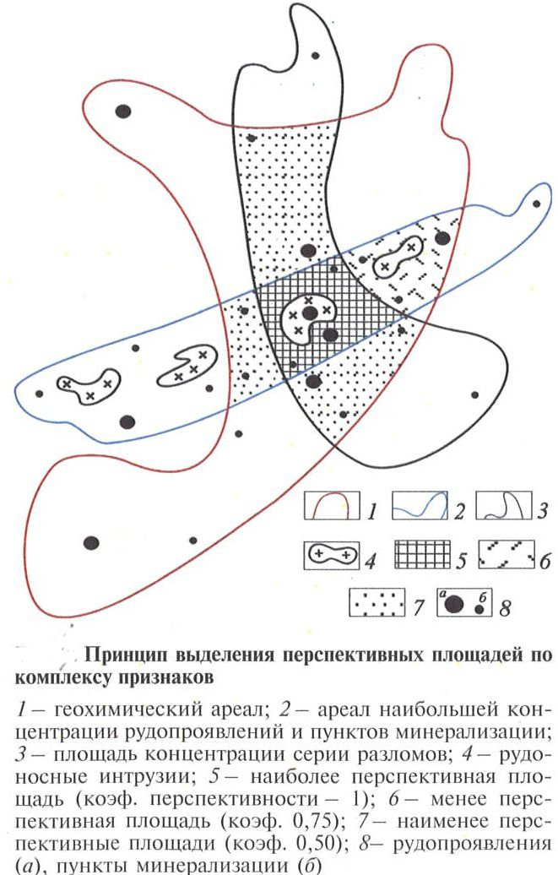
В номере 37 журнала «Региональная геология и металлогения» геометрический метод описан подробно.

Slide 10
При типизации в различной степени перспективных площадей целесообразно ввести коэффициент перспективности, равный отношению количества геологических, геохимических, геофизических и других материалов, использованных для выделения конкретных перспективных площадей, к общему количеству использованных материалов. Коэффициент перспективности не может быть больше единицы. Его значения указывают на степень перспективности выделенных территорий.
Составление прогнозных схем и выявление на них закономерностей размещения месторождений различного возраста и различных видов полезных ископаемых является важнейшей операцией, результаты которой и переносятся затем на минерагеническую карту.

Slide 11
В публикациях по теоретическим и прикладных проблемам минерагении, к сожалению, мало внимания уделяется методике и технологии составления минерагенических карт: каким образом и в каком объеме следует интегрировать на них не только минерагеническую, но и необходимую для анализа геологическую, геохимическую, тектоническую и другую информацию и, наконец, какой должна быть легенда. Короче говоря, каким требованиям должна удовлетворять карта, чтобы на ее основе можно было проводить глубокий минерагенический анализ и реально выявлять закономерности размещения месторождений и прогнозировать.
А.В.Орлова и Е.Т.Шаталов одними из первых ответили на эти вопросы. Они считали, что металлогенические карты рудных районов должны наглядно отражать выявленные пространственные, а по возможности и генетические связи оруденения с магматическими породами, толщами определенного состава и возраста, а также приуроченность оруденения к тем или иным типам структур.

Slide 12
Позднее А.Д.Щеглов тоже отмечал, что «металлогенические карты призваны наглядно, графически отображать выявленные закономерности размещения месторождений в разных структурах земной коры, показывать перспективные рудоносные площади и степень их перспективности».
Грамотно составленные геологическая и минерагеническая карты должны представлять собой системы, структура и содержание которых отображаются в легенде. Создавая легенды, геологи структурируют геологическое пространство, мысленно расчленяя его на составляющие элементы, создавая модели объектов исследований.
Для сложных карт геологического содержания только зональные матричные легенды могут четко показать реальные соотношения между геологическими и минерагеническими объектами во времени и пространстве, показать приуроченность оруденения к определенным эпохам, структурам и вещественным комплексам. Для карт геологического содержания такие легенды являются структурно-вещественным каркасом, третьим измерением. Принципы их построения рассмотрены в целом ряде публикаций.

Slide 13
В таких легендах минерагенических карт и закономерностей размещения месторожденийиз комплектов Госгеолкарт масштабов 1:200 000 и 1:1 000 000 (рис.1) можно наглядно представить всю необходимую для анализа информацию, в том числе:
1. Возраст минерагенических эпох;
2. Формации или серии формаций; при составлении минерагенических карт на генерализованной геологической основе – отвечающие масштабам геологические подразделения;
3. Рудные формации или серии рудных формаций;
4. Выделяемые на картах рудные узлы, рудные зоны или рудные районы и рудоносные зоны, а также нефтегазовые, угольные, горючесланцевые и гидрогеологические и другие объекты соответствующего таксономического ранга.

Slide 15
Зональные легенды геологических карт обычно сопровождаются палеотектоническими схемами для основных этапов геологического развития изучаемых территорий. Они определяют структуру легенд. На основе таких схем для минерагенических карт и карт закономерностей целесообразно составлять палеоминерагенические схемы, размещаемые в обрамлении карт.
А.Д.Щеглов считает, что минерагенические карты должны сопровождаться серией вспомогательных карт, несущих дополнительную геологическую, геохимическую, тектоническую и другую полезную информацию. Такими картами, точнее схемами и должны являться прогнозные схемы для каждой минерагенической эпохи, а при необходимости и для каждого вида полезных ископаемых.

Slide 16
После проведенного анализа на итоговую минерагеническую карту и карту закономерностей и в легенды выносятся только окончательные результаты: выявленные закономерности размещения месторождений и новые перспективные площади. Прогнозные ресурсы (запасы), рекомендации по проведению последующих более детальных работ в виде схем и таблиц, следует выносить в обрамление карт. Все рабочие прогнозные схемы в цифровом виде должны храниться в базе данных для последующего пополнения новыми данными и повторного анализа в будущем.
Для большей наглядности границы минерагенических объектов и внутреннее выполнение знаков месторождений на картах и прогнозных схемах для каждой эпохи целесообразно делать цветными.

Slide 17
Уважаемые коллеги!
Я кратко изложил Вам свои предложения о принципах и методике выделения перспективных площадей и определении прогнозных ресурсов. Рассмотрел технологию составления минерагенических карт. Они лишены произвольных допущений и методических искажений. Это позволяет получать более достоверные результаты, основанные на реальном геологическом и минерагеническом материалах, а не на основе разного рода гипотетических представлений о реальной геологии.

Slide 18
Анализ содержания современных минерагенических карт и карт закономерностей размещения месторождений полезных ископаемых и прогноза, являющихся итогом минерагенических исследований в различных масштабах, свидетельствует о их низкой прогнозной результативности. Хаотическое состояние с понятийной базой, использование устаревших методик при составлении карт геологического содержания – главные причины такого положения. Не уделяется должного внимания и логически строгой организации информации, выработке общепринятой и обязательной для всех системы понятий и символов.
Требование логической организации знания, обязательные для всех наук, для геологии приобретают особое значение. Геологи лишены возможности наблюдать многие процессы и явления и только по отдельным фрагментам воссоздают целостную картину событий далекого прошлого.

Slide 19
Чтобы вывести минерагенические исследования на новый, более результативный уровень, по мнению автора необходимо:
Разработать и принять единую таксономически ранжированную систематику и классификацию минерагенических объектов, в том числе для углеводородов, углей и горючих сланцев, не связывая их ни с какими гипотетическими генетическими и геодинамическими представлениями;
Минерагенические объекты необходимо скоррелировать с одноранговыми геологическими объектами, ибо формационная, геологическая или иная основа минерагенических карт создается на базе геологической карты.
Широко обсуждать в печати различные варианты составления минерагенических карт, прогнозных схем, выделение перспективных площадей и определение прогнозных ресурсов. Этому, к сожалению, мешает табу, наложенное на обсуждение этих вопросов в геологических журналах, в частности в «Региональной геологии и металлогении»

Slide 20
А если охватить в целом методолого-методические основы региональной геологии и минерагении, необходимо на современном научном уровне уточнить и согласовать между собою основные нормативно-методические документы: кодексы, руководства, серийные легенды. Это можно сделать только совместными усилиями через координирующую группу при ВСЕГЕИ. Решение о создании такой группы, ее задачах и составе могло бы стать одним из главных в решении нашего совещания. Ведь дальше так работать нельзя. Да, нельзя, уважаемые коллеги! Нельзя.
Благодарю всех за внимание!

